Slide 1
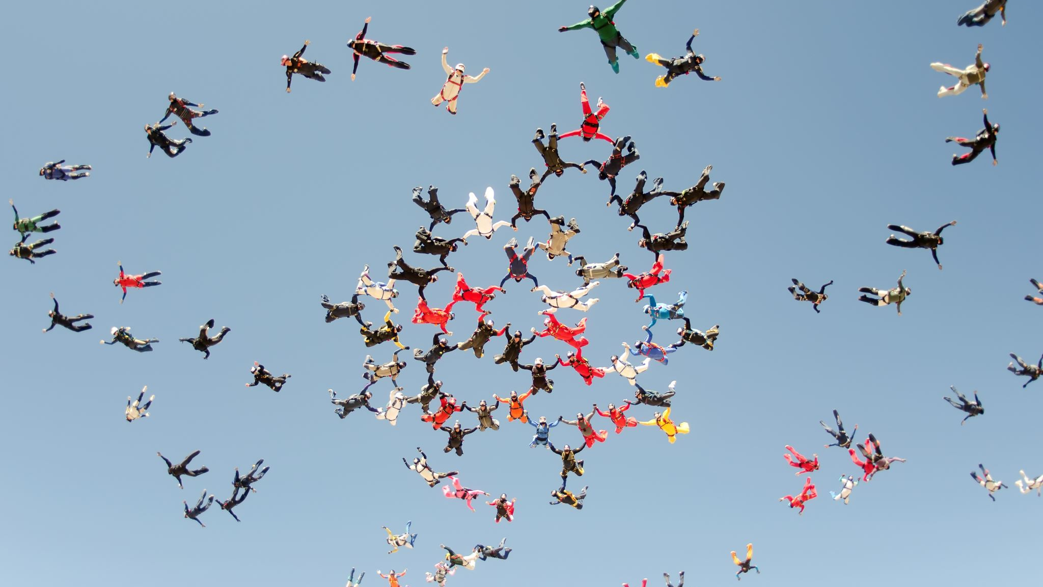
ULF – en väg till ökad kunskap och kvalitet
Elisabet Nihlfors
Karin Hermansson

Slide 2
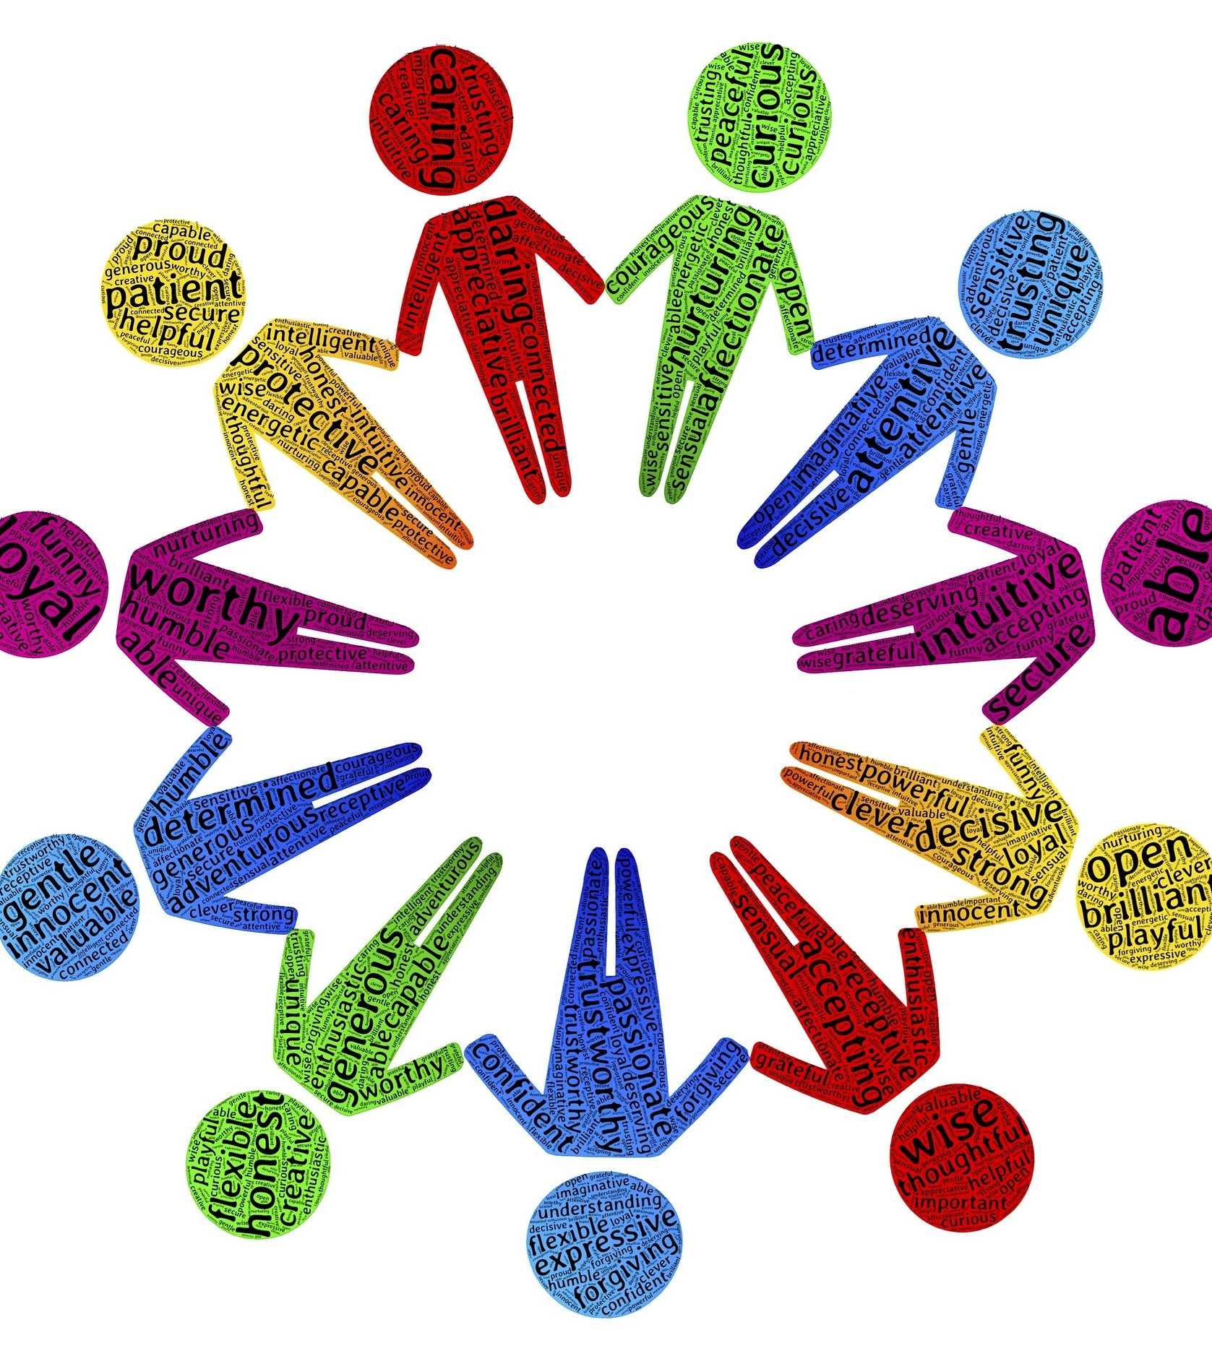
Vår halvtimme med er
Vilka är vi?
Varför ULF
Försöksverksamhet 2017-2021
Lärdomar och erfarenheter
Mot en permanent struktur!

Slide 3
Ifous
Skolhuvudmännens forskningsinstitut
… är en nationell resurs i att stärka möjligheterna att bedriva utbildning grundad på vetenskap och beprövad erfarenhet.
… stimulerar praktiknära forskning och konkret FoU-arbete där lärare och skolledare tar aktiv del i kunskapsbygget.
… är oberoende i förhållande till de intressen som enskilda medlemmar företräder.
Ideell förening
Notes:
KARIN – kan flyttas till inledningen av punkten om nuvarande avsiktsförklaring
Klipp ur Ifous stadgar. Föreningen grundades maj 2021. Representerar alla skolhuvudmän i Sverige.
Nationell plattform för skolans FoU.

Slide 4
VARFÖR ULF? Avsiktsförklaring 2017
Försöksverksamhetens syfte: utveckla och pröva olika modeller för samverkan kring praktiknära forskning samt bidra till en stärkt vetenskaplig grund i förskollärar- och lärarutbildningarna.
Långsiktighet (om 20 år är …)
Nationell likvärdighet och hållbara strukturer – nära samarbete som vilar på insikten om det ömsesidiga beroendet …
Utbildningsvetenskaplig forskning, innefattar många discipliner – tydligt kopplat till verksamhetsutveckling, hög kvalitet & dokumenteras genom publikationer
Notes:
Förslag: Karin börjar (efter presentationen av oss själva) med något om behoven av att utveckla samverkan mellan forskning och praktik
Elisabet tar vid, fyller på om behoven och går in på försöksverksamhetens syfte – fortsätter med kommande bilder om den.

Slide 5
Avsiktsförklaring 2017
Modeller utifrån övergripande kategorier:
Särskilda anställningar och uppdrag
Aktiviteter utifrån skolans behov
Skapandet av långsiktiga strukturer – möjliggöra för lärare, förskollärare, lärarstudenter och forskare att samverka kring F&U
Notes:
ELISABET

Slide 6
2017 – 2021 Försöksverksamheten
Uppsala
Umeå
Göteborg
Karlstad
25 lärosäten
Närmare 200 huvudmän
Överenskommelser och avtal
Delrapport 2021, slutrapport 2022 (utvärdering).
Notes:
ELISABET

Slide 7
Erfarenheter
Symetrisk & KOMPLEMENTÄR
Tre finansiärer
Långsiktighet
Notes:
ELISABET

Slide 8
Erfarenheter
Professionens frågor
SKA? Analyser. Identifiering – Prioritering = F&U
Finns kunskap? Fler Översikter/Synteser behövs… leder till Utvecklingsarbete och/eller…
Forskningsprojekt – konkurrens/hög kvalitet – behov av ny kunskap
Frågan är nr 1, design nr 2 – koppla ihop fråga/forskare?!
Delaktighet i forskningsprojekten (från lärarstuderande – kollegor…), VFU, Partnerskolor, ex-jobb delar av en större helhet…
Notes:
ELISABET

Slide 9
Forskningsdesign
Utveckla variations- eller process modeller för att studera teori
Engagera metodexperter och människor som ger tillgång till information
Kräver råd från experter inom forskningsmetodik och människor som kan ge tillgång till data likväl som respondenters information
Kriterium – sannolikhet
Teoribildning
Utforma, utveckla och rättfärdiga en teori genom abduktion, deduktion och induktion
Engagera kunskapsexperter inom relevanta discipliner och funktioner
Kräver konversationer med kunskapsexperter från relevanta discipliner och funktioner som har mött problemet likväl som granskning av litteratur.
Kriterium - validitet
MODELLERA
Forskningsdesign
Teoribildning
LÖSNING
Upprepa
&
anpassa
TEORI
Problemformulering
Problemlösning
Problemlösning
Kommunicera, tolka och förhandla resultat med avsedd publik
Engagera avsedd publik för att tolka betydelser och användning
Kräver mera komplexa former av kommunikation, som skrivna rapporter och presentationer av kunskapsöverföring. Sedan krävs konversationer gällande olika tolkningar för att förena olika intressen.
Kriterium - påverkan
Problemformulering
Vem, vad, vart, när, varför?
Placera, grunda, diagnostisera och hitta innebörden av problemet – nära och från distans.
Engagera de som kan och har erfarenhet av problemet
Kräver möten och samtal med människor som har kunskap om problemet likväl som att granska litteratur gällande utbredning av problemet
Kriterium - relevans
VERKLIGHET
Fritt från Van de Ven (2007)
Notes:
ELISABET

Slide 10
Lärdomar
Forskningsmiljöer (gemensamma/tredje rummet) = regelbundna samtal
Gemensamt ansvar för VFU & forskning (Skollagen)
Samverkan över huvudmannagränser/lärosätesgränser – “kritisk massa”
Etiska frågor (översyn pågår)
Kombinationstjänster/förenade anställningar – mellan lärosäten, mellan huvudmän, mellan lärosäten och hvudmän (utreds)
Minskad fragmentisering (minska antalet riktade bidrag) – ökad långsiktighet
Tillgång till översikter – gärna synteser (skolforskningsinstitutet)
Notes:
ELISABET

Slide 11
Avsiktsförklaring 2022
Utarbeta förslag till ett nationellt ULF-avtal
Beräkna det nationella ULF-avtalets resursbehov för perioden 2025-35
Utarbeta förslag till fördelningsprinciper till noderna
Deadline 1 juli 2023!
Verka för att ansluta fler huvudmän
Förbereda en övergång till 5 noder (från 2025)
Förbereda etablerandet av ett nationellt ULF-kansli
Notes:
Karin

Slide 12
ULF organisation 2022-2024 utöver den pågående basverksamheten
ULF –S
Hans Adolfsson, ordf. rektor, UMU
Åke Ingerman, dekan, GU
Kerstin Tham, rektor, MAU
Jonas Tosteby, vicerektor, HD
Per-Arne Andersson, Ifous
Ingrid Carlgren, Idéburna skolors riksförbund
Ulla Hamilton, Friskolornas riksförbund
Monica Sonde, SKR
Adj. Bodil Båvner och Elisabet Nihlfors
ULF –O
Elisabet Nihlfors, ordf. lärosäten
Karin Hermansson, v.ordf. huvudmän
Maria Jarl, GU
Yvonne Liljeqvist, KAU
Ola J Lindberg, UMU
Lars Olsson, UU
Katarina Arkehag, Kommunal huvudman
Veronica Sülau, Fristående huvudman
Sarah Stridfeldt, Fristående huvudman
Anna Ullenius, Kommunal huvudman
Notes:
ULF-S är en undergrupp till SUHFs expertgrupp för lärarutbildningsfrågor

Slide 13
Aktuella frågor
Definitioner och avgränsningar
Vad utmärker ”ULF-forskning”?
Vad är ”infrastruktur”, vad krävs av en ”miljö”?
Indelning i fem noder
Hur ska skolhuvudmän fördelas och/eller välja nod?
Styrgruppers ansvar och sammansättning
Ekonomi
Vad ska avtalet omfatta?
Kriterier för att fördela medel mellan noder
Notes:
Karin – fylls på av Elisabet?

Slide 14
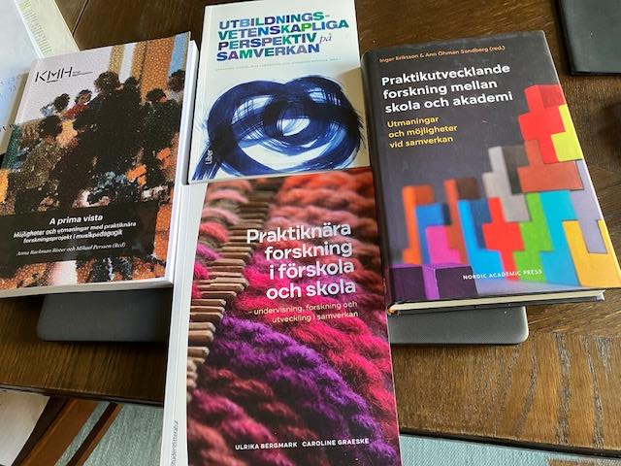
Notes:
ELISABET

